Slide 1
#Clase 4 – Manejo de Datos I
Arquitectura de ADO NET
Modelo Desconectado
Modelo Conectado
Recuperando Datos de SQL
LINQ to SQL
Filtrando datos con DataView
Filtrando datos con LINQ

Slide 2
ADO NET
Introducción a ADO .NET
Arquitectura de ADO .NET
Diferentes estructuras de ADO NET
Capa Desconectada , sus clases.
Capa Conectada , sus clases.
Practica DataTable

Slide 3
1. Introduccion a ADO NET
El acceso a fuentes de datos es algo indispensable en
cualquier lenguaje o plataforma de desarrollo.
Desde sus inicios alla por visual basic 5 y luego visual
basic 6, se denomino ADO, Activex Data Object, al
enlace de datos, y siguio asi, hasta la aparicion del
entorno .NET, al cual se añadio la sigla .NET para
identificar a las clases que permiten la manipulacion de
todo tipo de datos.
El namespace de ADO .NET es System.Data, y de ahí
derivan sus clases mas importantes.

Slide 4
1. Introduccion a ADO NET
La parte de la BCL que se especializa en el acceso a datos se denomina de forma genérica como ADO.NET.
La clase más importante a la hora de trabajar con el nuevo modelo de acceso a datos es el DataSet. Sin exagerar demasiado podríamos calificarlo como una base de datos virtual.

Slide 5
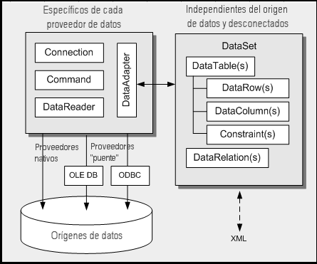
Arquitectura de ADO.NET

Slide 6
Sus Clases más importantes.
Existen diferentes maneras de clasificar a las clases mas importantes de ADO NET, en este modulo veremos la que las divide en dos según su arquitectura (conectada o desconectada).

Slide 7
Modelo Desconectado
Cuando la conexión se realiza solamente para poder extraer datos de la base de datos, y luego nos desconectamos, liberando la conexión, decimos que usamos la arquitectura off line, o tambien conocida com JIT, just in time.

Slide 8
Modelo Desconectado
Las clases mas importantes de este modelo son : DataSet, DataTable, DataRelation, DataRow, DataView,etc, aunque internamente tambien se use connection para establecer ( con las credenciales correspondientes) la conexión JIT al origen de datos.

Slide 9
Modelo Desconectado
Los ejemplos mas comunes de manejo con este tipo de metodologia son : carritos de compra, venta de entradas para espectaculos ( por eso requieren confirmacion de la transaccion ), compra en supermercados por internet ( no se verifica si existe el producto en la gondola), Consulta de datos que no cambian con frecuencia, etc.

Slide 10
Ventajas
La principal reside en liberar los recursos de la conexión, ya que al trabajar con los datos en memoria, no necesitamos más de la conexión.
Otra seria la capacidad de respuesta de esos datos almacenados en general en cache, siempre es mas veloz, que trabajar con la conexión abierta de los datos on line.

Slide 11
Desventajas
Los datos que estamos manipulando no son los que residen en ese momento en la base de datos, esto puede traernos algún inconveniente , por Ej. al visualizar un precio en una subasta, cuyo valor esta cambiando constantemente.

Slide 12
Practica Capa Desconectada
Una vez que ya se han recuperado los datos
desde cualquier origen de datos que requiera
una conexión, ésta ya no es necesaria. Sin
embargo sigue siendo necesario trabajar con
los datos obtenidos de una manera flexible.
Es aquí cuando la capa de datos desconectada
entra en juego.

Slide 13
Capa Desconectada ( cont )
Las conexiones con las bases de datos son uno de los
recursos más escasos con los que contamos al
desarrollar.
Su mala utilización es la causa más frecuente de cuellos
de botella en las aplicaciones y de que éstas no escalen
como es debido.
Esta afirmación es especialmente importante en las
aplicaciones Web en las que se pueden recibir muchas
solicitudes simultáneas de cualquier parte del mundo.

Slide 14
Capa Desconectada ( cont )
Otro motivo por el que es importante el uso de los
datos desconectado de su origen es la transferencia de
información entre capas de una aplicación.
Éstas pueden encontrarse distribuidas por diferentes
equipos, e incluso en diferentes lugares del mundo
gracias a Internet.
Por ello es necesario disponer de algún modo genérico
y eficiente de poder transportar los datos entre
diferentes lugares, utilizarlos en cualquiera de ellos y
posteriormente tener la capacidad de conciliar los
cambios realizados sobre ellos con el origen de datos
del que proceden.

Slide 15
Capa Desconectada ( cont )
Otra interesante característica de los
DataSet es que permiten gestionar
simultáneamente diversas tablas
(relaciones) de datos, cada una de un
origen diferente si es necesario,
teniendo en cuenta las restricciones y
las relaciones existentes entre ellas.

Slide 16
Practica 1: clase DataTable
Escenario:
Recuperar datos de una tabla ,
mostrando los registros en una grilla,
dentro de una pagina asp net.

Slide 17
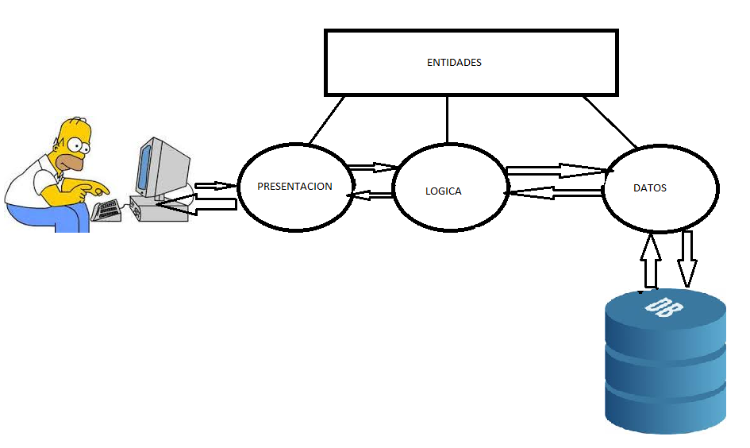
Nuestra Arquitectura

Slide 18
Modelo:
Antes de encarar lo concerniente al código especifico, vamos a establecer condiciones:
Proyecto: Datos, se crearan las clases necesarias para el acceso y manipulación de los datos.(METODOS)
Nota: Se utilizara SQL Server y la base de datos Northwind
( el script de esta, estará a disposicion en dropbox)

Slide 19
Clase Conexion
Dentro de la carpeta datos vamos a crear una clase Conexión, que
contendra la cadena de conexión a sql server
Codigo :
namespace WebCurso.Datos
{
internal class Conexion
{
public static string strConexion = @"Server=PEDRO-PC\SQLEXPRESS;Database=Northwind;Integrated Security=true";
}
}
Mas adelante crearemos la cadena en web.config

Slide 20
Clase Empleado
Dentro de datos creamos
esta clase, que tendra los
metodos necesarios para
acceder a la Tabla:
Employees de la base de
datos :Northwind

Slide 21
Clase Empleado
Primer metodo TraerTodos,
devolvera un objeto
DataTable como resultado
de una consulta a la base
de datos.

Slide 22
Clase Empleado
public DataTable traerTodos()
{
DataTable dt = new DataTable();
string strSQL = "Select Lastname as Apellido,FirstName as Nombre,Title as Titulo,";
strSQL += “ City as Ciudad,Country as Pais from Employees";
SqlDataAdapter da = new SqlDataAdapter(strSQL,Conexion.strConexion);
da.Fill(dt);
return dt;
}
Nota : No olvidar using System.Data y using System.Data.SqlCliente

Slide 23
Capa de Logica
Dentro de este proyecto , tambien creamos
la clase Empleado, cuyo fin será recibir las
peticiones de la capa de presentacion ,
aplicar logica o reglas de negocios, y enviar
solicitud a la capa de datos.
Por el momento no interviene la
capa Entidades

Slide 24
Capa de Logica
Clase empleado ( logica):
( debe tener referencia a Datos)
public class Empleado
{
public DataTable traerTodos()
{
Datos.Empleados objDatosEmpleado = new Datos.Empleados();
return objDatosEmpleado.traerTodos();
}
}

Slide 25
Capa de Presentacion
Nuestra aplicación WebCurso, como se ve en el
diagrama, debe tener referencias a Logica y
Entidades.
Esta capa es la comunicación directa con el
usuario, por que también se denomina capa de
Usuario (UI).
Vamos a agregar una pagina llamada:
vistaEmpleados.aspx, que herede la master page.

Slide 26
Capa de Presentacion
Codigo (HTML) de la pagina:
<div>
<center>
<h1>Vista de Empleados</h1>
<asp:GridView ID="gvEmpleados" runat="server" AllowPaging="True" Width="470px"></asp:GridView>
</center>
</div>

Slide 27
Capa de Presentacion
Codigo (c#) de la pagina:
protected void Page_Load(object sender, EventArgs e)
{
if (!Page.IsPostBack)
{
TraerEmpleados();
}
}
void TraerEmpleados()
{
Logica.Empleado objLogicaEmpleado=new Logica.Empleado();
gvEmpleados.DataSource=objLogicaEmpleado.traerTodos();
gvEmpleados.DataBind();
}

Slide 28
Paginacion
Diferentes escenarios:
Por cada pagina que accede el usuario, vamos a la base de datos.
Cargamos los datos en memoria y cada cambio de pagina recuperamos de memoria ( ya visto con cache)

Slide 29
Paginacion
Si necesitamos que en cada cambio de pagina se acceda a la base de datos y traiga los datos actualizados:
Beneficio:Datos reales
Costo:Volver a acceder a datos
Establecer condiciones de paginacion accediendo a DB

Slide 30
Otra metodologia:
Escenario:
Vamos a recuperar un
listado de productos,
pero en lugar de hacerlo con la clase
DataTable, vamos a realizarlo con
una clase generica, del tipo
List<T>

Slide 31
Otra metodologia:
Creamos una clase Producto en Entidades, con las siguientes propiedades:
ProductId int,
CategoryId int
ProductName string
UnitPrice decimal
UnitsInStock int

Slide 32
Otra metodologia:
Creamos clase Producto en Datos
Creamos metodo: TraerTodos
Devolvera un objeto del tipo
List<Producto>

Slide 33
Codigo:
public class Producto
{
public List<Entidades.Producto> traerTodos()
{
List<Entidades.Producto> productos=new List<Entidades.Producto>();
DataTable dt = new DataTable();
string strSQL = "Select * from Products";
SqlDataAdapter da = new SqlDataAdapter(strSQL,Conexion.strConexion);
da.Fill(dt);
foreach (DataRow fila in dt.Rows)
{
Entidades.Producto produ = new Entidades.Producto();
produ.ProductId = (int) fila["ProductID"];
produ.categoryId = (int) fila["categoryId"];
produ.ProductName = fila["ProductName"].ToString();
produ.UnitsInStock = Convert.ToInt32(fila["UnitsInStock"]);
produ.UnitPrice = Convert.ToDecimal(fila["UnitPrice"]);
productos.Add(produ);
}
return productos;
}
}

Slide 34
Logica :
public class Producto
{
public List<Entidades.Producto> traerTodos()
{
Datos.Producto objDatosProducto=new Datos.Producto();
return objDatosProducto.traerTodos();
}
}

Slide 35
Pagina : Productos.aspx
<div>
<center>
<h1>Vista de Productos</h1>
<asp:GridView ID="gvProductos" runat="server" AllowPaging="True" Width="470px" ></asp:GridView>
</center>
</div>

Slide 36
Code behind:
public partial class Productos : System.Web.UI.Page
{
protected void Page_Load(object sender, EventArgs e)
{
if (!Page.IsPostBack)
TraerProductos();
}
void TraerProductos()
{
Logica.Producto objLogicaProducto = new Logica.Producto();
gvProductos.DataSource = objLogicaProducto.traerTodos();
gvProductos.DataBind();
}
}

Slide 37
Otra forma:LINQ
DEFINICION:
Language-Integrated Query (LINQ) es un conjunto de características presentado en Visual Studio 2008 que agrega capacidades de consulta eficaces a la sintaxis de los lenguajes C# y Visual Basic. LINQ incorpora patrones fáciles y estándar para consultar y actualizar datos, y la tecnología se puede ampliar para proporcionar compatibilidad prácticamente con cualquier tipo de almacén de datos.
( fuente : https://msdn.microsoft.com/es-AR/library/bb397926.aspx)

Slide 38
Otra forma:LINQ
Capa entidades : traemos modelo de LINQ to SQL
Add new – LINQ to SQL Classes
Capa de Datos:
public class Cliente
{
Entidades.dcNorthwindDataContext db = new Entidades.dcNorthwindDataContext();
public object TraerTodos()
{
var clientes = from c in db.Customers
select c;
return clientes;
}
}

Slide 39
Otra forma:LINQ
Capa de Logica :
public class Cliente
{
public object TraerTodos()
{
Datos.Cliente objDatosCliente = new Datos.Cliente();
return objDatosCliente.TraerTodos();
}
}

Slide 40
Pagina Clientes.aspx
HTML:
<div>
<center>
<h1>Vista de Clientes</h1>
<asp:GridView ID="gvClientes" runat="server" AllowPaging="True" Width="470px" ></asp:GridView>
</center>
</div>

Slide 41
Pagina Clientes.aspx
Code behind:
protected void Page_Load(object sender, EventArgs e)
{
if (!Page.IsPostBack)
TraerClientes();
}
void TraerClientes()
{
Logica.Cliente objLogicaCliente = new Logica.Cliente();
gvClientes.DataSource = objLogicaCliente.TraerTodos();
gvClientes.DataBind();
}
Nota : Datos ref a System.Data.Linq

Slide 42
Paginado
Code behind:
Permitir paginado en grid
Codigo que maneja evento:
protected void gvClientes_PageIndexChanging(object sender, GridViewPageEventArgs e)
{
gvClientes.PageIndex = e.NewPageIndex;
TraerClientes();
}

Slide 43
Personalizando gridview
Sin columnas predefinidas:
<asp:GridView ID="gvClientes" runat="server" AllowPaging="True" Width="784px" AutoGenerateColumns="False"
OnPageIndexChanging="gvClientes_PageIndexChanging" BackColor="White" BorderColor="#CC9966" BorderStyle="None" BorderWidth="1px" CellPadding="4" >
<Columns>
<asp:BoundField HeaderText="Id Cliente" DataField="CustomerId" />
<asp:BoundField HeaderText="Cliente" DataField="CompanyName" />
<asp:BoundField HeaderText="Contacto" DataField="ContactName" />
<asp:BoundField HeaderText="Ciudad" DataField="City" />
<asp:BoundField HeaderText="Pais" DataField="Country" />
</Columns>
<FooterStyle BackColor="#FFFFCC" ForeColor="#330099" />
<HeaderStyle BackColor="#990000" Font-Bold="True" ForeColor="#FFFFCC" />
<PagerStyle BackColor="#FFFFCC" ForeColor="#330099" HorizontalAlign="Center" />
<RowStyle BackColor="White" ForeColor="#330099" />
<SelectedRowStyle BackColor="#FFCC66" Font-Bold="True" ForeColor="#663399" />
<SortedAscendingCellStyle BackColor="#FEFCEB" />
<SortedAscendingHeaderStyle BackColor="#AF0101" />
<SortedDescendingCellStyle BackColor="#F6F0C0" />
<SortedDescendingHeaderStyle BackColor="#7E0000" />
</asp:GridView>

Slide 44
Filtrando datos
CASO 1 : ADO NET con DataView
CASO 2: LINQ

Slide 45
Caso 1-ADO NET
Vamos a filtrar Empleados según pais
Con DataView ( memoria)
Con Acceso a Base de Datos.

Slide 46
Dataview
1.Clase Empleado: Datos
public DataTable traerPaises()
{
DataTable dt = new DataTable();
string strSQL = "Select distinct Country as Pais from Employees ";
SqlDataAdapter da = new SqlDataAdapter(strSQL, Conexion.strConexion);
da.Fill(dt);
return dt;
}

Slide 47
Dataview
2. Clase Empleados: Logica
public DataTable traerPaises()
{
Datos.Empleados objDatosEmpleado = new Datos.Empleados();
return objDatosEmpleado.traerPaises();
}

Slide 48
Dataview
Pagina EmpleadosxPais
HTML:
<div>
<center>
<h1>&nbsp;</h1>
<h1>Empleados por Pais</h1>
&nbsp;<asp:DropDownList ID="ddlPaises" runat="server" Height="16px" Width="260px" AutoPostBack="True" OnSelectedIndexChanged="ddlPaises_SelectedIndexChanged"></asp:DropDownList>
<br />
<asp:GridView ID="gvEmpleados" runat="server" AllowPaging="True" Width="470px" ></asp:GridView>
<br />
</center>
</div>

Slide 49
Dataview
Pagina EmpleadosxPais
CodeBehind:
public partial class EmpleadosxPais : System.Web.UI.Page
{
Logica.Empleado objLogicaEmpleados = new Logica.Empleado();
DataView dvEmpleados;
protected void Page_Load(object sender, EventArgs e)
{
if (!Page.IsPostBack)
{
TraerPaises();
TraerEmpleados();
}
}
void TraerPaises()
{
ddlPaises.DataSource = objLogicaEmpleados.traerPaises();
ddlPaises.DataValueField = "Pais";
ddlPaises.DataTextField = "Pais";
ddlPaises.DataBind();
ddlPaises.Items.Insert(0, "<< Seleccione >>");
}

Slide 50
Dataview
void TraerEmpleados()
{
dvEmpleados = objLogicaEmpleados.traerTodos().DefaultView;
Session["Empleados"] = dvEmpleados;
}
protected void ddlPaises_SelectedIndexChanged(object sender, EventArgs e)
{
ddlPaises.Items.RemoveAt(0);
dvEmpleados = (DataView)Session["Empleados"];
dvEmpleados.RowFilter = "Pais='" + ddlPaises.SelectedValue.ToString() + "'";
gvEmpleados.DataSource = dvEmpleados;
gvEmpleados.DataBind();
}
}

Slide 51
Dataview
Configurar:
AutopostBack=true en dropdownlist
Probar

Slide 52
Caso 2 – Accediendo a DB
Vamos a filtrar Clientes Por pais, pero en cada cambio de pais accedo a la DB.
Usando LINQ (Lenguaje Integrado de Consultas)

Slide 53
Caso 2 – Accediendo a DB
En clase Cliente, Datos, crear metodo:
public object TraerxPais(string pPais)
{
var clientes = from c in db.Customers
where c.Country.Equals(pPais)
select c;
return clientes;
}

Slide 54
Caso 2 – Accediendo a DB
En clase Cliente, Datos, crear metodo:
public object TraerPaises()
{
var clientes = from c in db.Customers
select new { c.Country };
return clientes;
}

Slide 55
Caso 2 – Accediendo a DB
En Presentacion crear pagina:ClientesxPais.aspx
Html:
div>
<center>
<h1>&nbsp;</h1>
<h1>Clientes por Pais</h1>
&nbsp;<asp:DropDownList ID="ddlPaises" runat="server" Height="16px" Width="260px" AutoPostBack="True" OnSelectedIndexChanged="ddlPaises_SelectedIndexChanged"></asp:DropDownList>
<br />
<asp:GridView ID="gvClientes" runat="server" AllowPaging="True" Width="470px" ></asp:GridView>
<br />
</center>
</div>

Slide 56
Caso 2 – Accediendo a DB
CodeBehind:
public partial class ClientesxPais : System.Web.UI.Page
{
Logica.Cliente objLogicaCliente = new Logica.Cliente();
protected void Page_Load(object sender, EventArgs e)
{
if (!Page.IsPostBack)
{
TraerPaises();
}
}
void TraerPaises()
{
ddlPaises.DataSource = objLogicaCliente.traerPaises();
ddlPaises.DataValueField = "Country";
ddlPaises.DataTextField = "Country";
ddlPaises.DataBind();
ddlPaises.Items.Insert(0, "<< Seleccione >>");
}

Slide 57
Caso 2 – Accediendo a DB
CodeBehind:
void TraerClientes(string pPais)
{
gvClientes.DataSource = objLogicaCliente.TraerxPais(pPais);
gvClientes.DataBind();
}
protected void ddlPaises_SelectedIndexChanged(object sender, EventArgs e)
{
string strPais = ddlPaises.SelectedValue.ToString();
TraerClientes(strPais);
}

Slide 58
Caso 2 – Accediendo a DB
Para que no traiga todos los paises de los clientes:
public object TraerPaises()
{
var clientes = (from c in db.Customers
select new { c.Country }).Distinct();
return clientes;
}

